Slide 1
Maven Tips and Tricks
Thorbjørn Ravn Andersen
tande@tdc.dk
2019-01-25

Slide 2
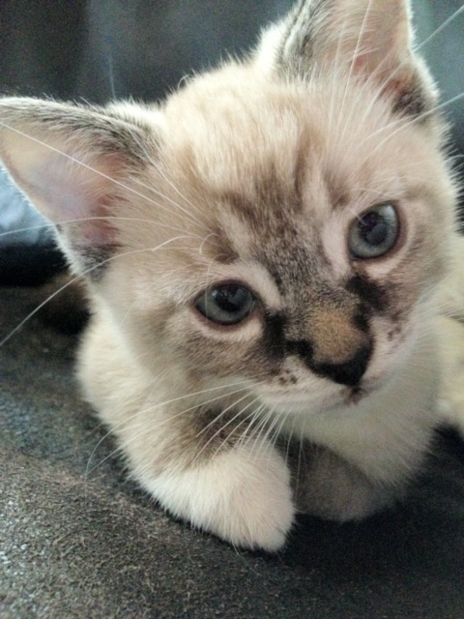
Felix!

Slide 3
Stuff:
Spring Boot microservice rundtur
Maven multi-modules
Launchers
Java 11 for tests, Java 8 for prod
Tests der véd de er i et Maven module.
Dokumentation
Diverse

Slide 4
Spring Boot microservices
@SpringBootApplication, @RestController, @Component, @Value på klasser og metoder.
Brug constructor dependency injection til at få konfigurationsværdier ind i klasserne (InteractController + JsonInteractCall)
Brug Spring i produktion, sæt op manuelt i tests (færrest mulige bevægelige dele –InteractControllerCachedResponsesOnlyTest.before()
Alle artifaktversioner kan overstyres med property i pom.xml.
Actuator eksponerer helbredsdata så Liquid kan trække op og ned.
Ender i en Docker-instans (Linux OpenJDK)

Slide 5
Maven multi-modules
Brug til:
Separation af kode efter behov.
Tillader forskellige Java versioner afhængig af behov. Ex Java 11 i unit tests og Java 8 i produktionskode
Tillader forskellige versioner af konfigurationsfiler afhængig af behov. Fx application.properties og logback.xml
Super duper deluxe parent pom at top-most level is most IDE-friendly. (IntelliJ/Eclipse/Netbeans! Others?)

Slide 6
mvn org.qunix:structure-maven-plugin:modules
interact-data-service-parent
\__ interact-data-service-development
: |__ jars-not-in-maven-central
: |__ tande-common-maven-helpers
: |__ common-data-service-api
: |__ click-data-service
: |__ click-data-service-unittests
: |__ interact-data-service
: |__ interact-data-service-unittests
: |__ interact-data-service-launcher
|__ interact-data-service-integrationtests
|__ interact-data-service-deployment

Slide 7
Parent pom.xml (in root of project)
https://bitbucket.tdc.dk/projects/BCO/repos/interact-data-service/browse/pom.xml?at=refs%2Fheads%2Ftande-merge-back-develop#29
development/pom.xml:
https://bitbucket.tdc.dk/projects/BCO/repos/interact-data-service/browse/development/pom.xml?at=refs%2Fheads%2Ftande-merge-back-develop#17

Slide 8
MavenProjects
Hjælpemetoder til at lokalisere fil-resourcer når vi ved koden er fysisk i et Maven projekt-layout.
getRequiredPathTowardsRoot(this, ”target”)
getTempFolderUnder(path)
-> FileLogControllerTest

Slide 9
Launcher
Gør livet nemmere som udvikler (inspireret af Eclipse Launch configurations men 100% IDE-uafhængigt)
VÈD den kører i en IDE og tilhører et Maven-projekt
Lokalisering af testdatafiler i projektet, evt med cd
Konfiguration der først er tilgængelig på runtime
Opsætter, kører, og rydder op
-> InteractDataServiceLauncher

Slide 10
Docker
Vi ender i en dockerinstans… Som udvikler er det en OpenJDK 8 under Linux. Kan køres lokalt på udviklermaskiner med Windows 10.
Lokalt: Dockerfile
Lokal orkestrering: docker-compose.yml
OpenShift: build.yml
openshift_build_name: interact-data-service
service_jar_file: interact-data-service-deployment/target/interact-data-service-*.jar
Hvad er vores Docker-erfaring?

Slide 11
Java 11 i tests
Meget lettere at lave strukturer der skal assertes mod med:
MavenProjects klasse til at lokalisere filresourcer.
var x = …
List.of(…)/Map.of(…)/Set.of(…)
Flyt unittests ud fra src/test til søsterprojekt så JVM-niveau kan sættes forskelligt og en ”ti-stille” logback.xml (hvilket er rart i IDE’en)
Plus det nye i jUnit 5…

Slide 12
Diverse
Brug ”mvn” meget! Det skal bare køre i olie. (Lav evt mvn.cmd i %PATH% der sætter JAVA_HOME og kalder den udpakkede mvn)
Vi kan evt overveje ”mvnw” i projekterne?
Eclipse emulerer ikke Maven classpath korrekt. src/main/java and src/test/java er ikke separate.
Markdown + Java - https://github.com/ravn/dagger2-hello-world/blob/master/README.md

Slide 13


